Slide 1

第四次例会--机器学习
machine learning
主讲人：梁文豪

Slide 2

01
机器学习简介
Introduction to machine learning
CONTENTS
02
学习路线分享
Learning route sharing

Slide 3
Part 01
机器学习简介

Slide 4
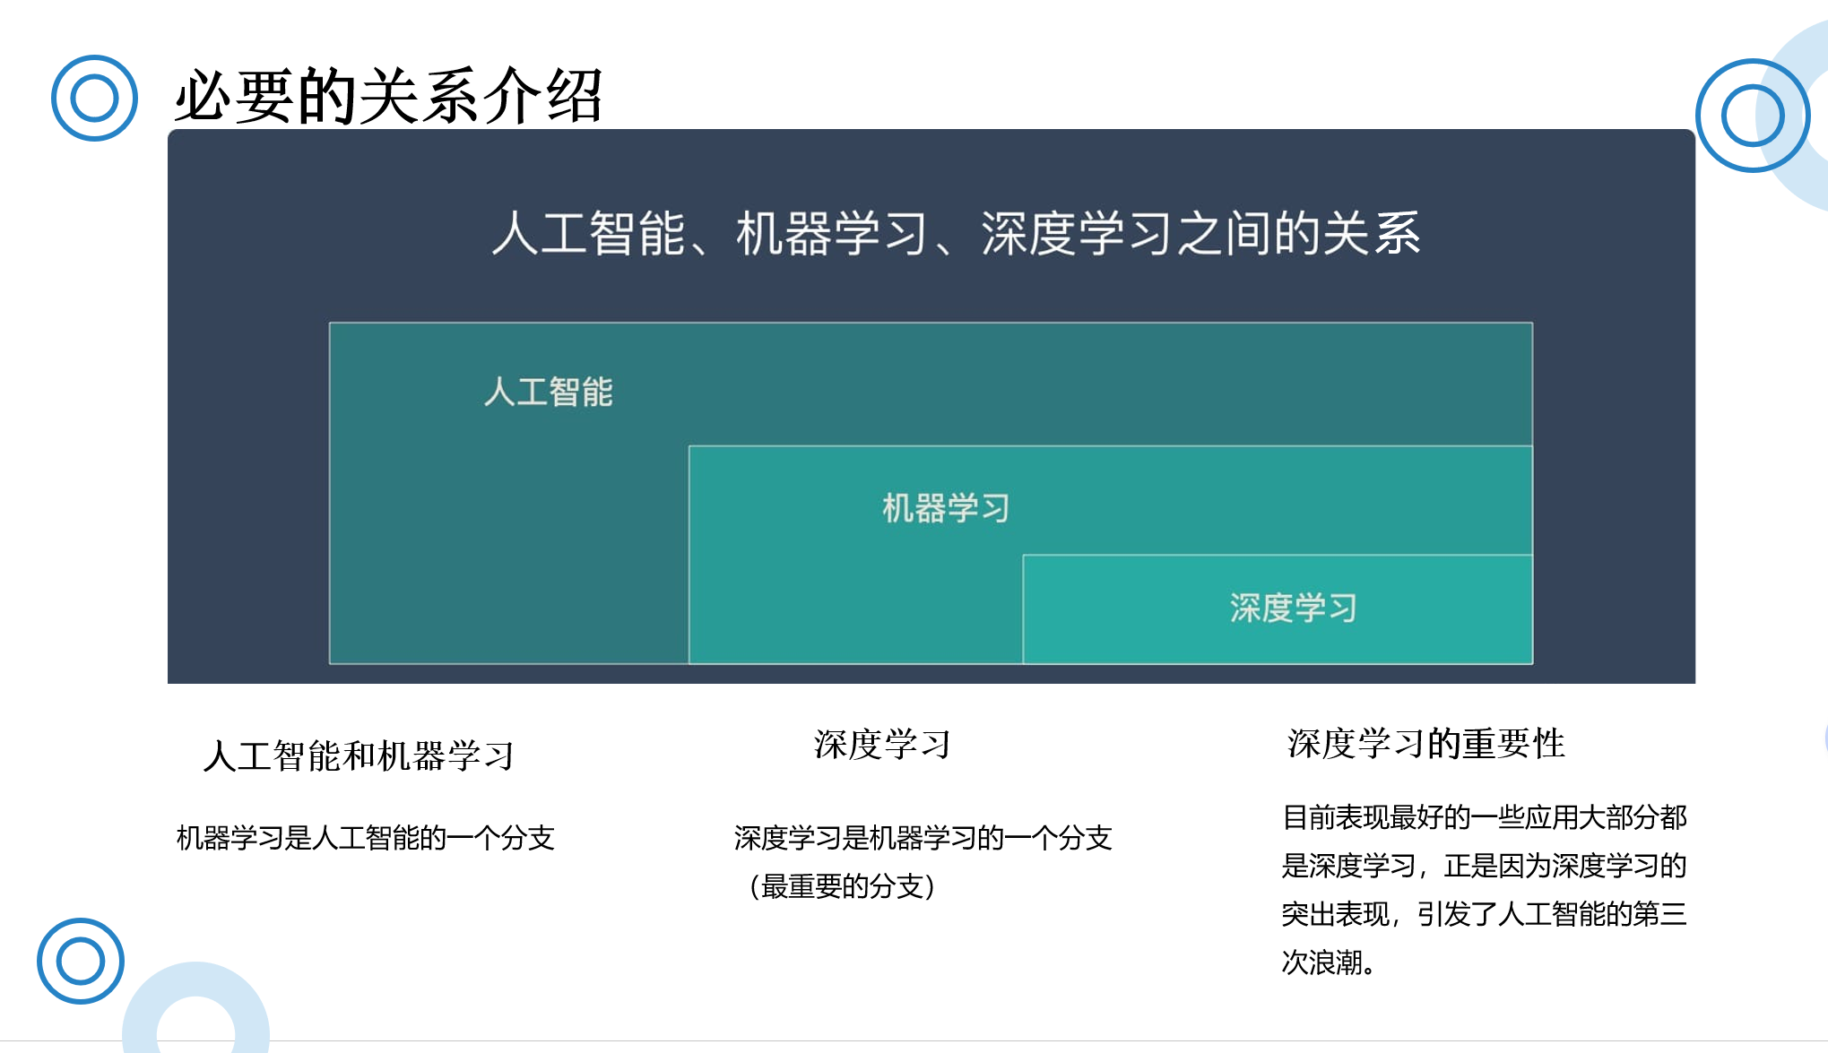


输入您的标题
输入您的标题
请在此处添加详细描述文本，尽量与标题文本语言风格相符合
输入您的标题
请在此处添加详细描述文本，尽量与标题文本语言风格相符合
输入您的标题
请在此处添加详细描述文本，尽量与标题文本语言风格相符合

Slide 5

机器学习定义
我们梳理互联网，从信誉良好的资源中找到五个实用的定义：
1.“最基本的机器学习是使用算法解析数据，从中学习，然后对世界上某事做出决定或预测的做法。” - Nvidia
2.“机器学习是让计算机在没有明确编程的情况下采取行动的科学。” - 斯坦福
3.“机器学习基于可以从数据中学习而不依赖于基于规则的编程的算法。” - 麦肯锡公司
4.“机器学习算法可以通过推广实例来弄清楚如何执行重要任务。” - 华盛顿大学
5.“机器学习领域旨在回答这样一个问题：”我们如何建立能够根据经验自动改进的计算机系统，以及管理所有学习过程的基本法则是什么？“ - 卡内基梅隆大学
总结：机器学习其实即寻找一种函数，
试图去概括超出训练样本，
即成功解释之前从未“见过”的数据

Slide 6
机器学习分类
有监督机器学习
无监督机器学习
半监督机器学习
监督式学习也称为监督式机器学习，它使用标注数据集来训练算法，以便准确进行数据分类或预测结果。 将输入数据传入模型后，该模型会调整权重，直到适当拟合为止。
无监督机器学习，使用机器学习算法，分析未标注的数据集并将这些数据集形成聚类。 这些算法可发现隐藏的模式或数据分组，无需人工干预。
半监督学习是监督式学习和无监督学习的巧妙结合。 在训练期间，它使用较小的标注数据集，以指导从较大的未标注数据集进行分类和特征提取。

Slide 7
机器学习经典算法
神经网络
聚类
神经网络模拟人脑的工作方式，包含大量相互链接的处理节点，擅长模式识别。
可以识别数据中的模式，从而对其进行分组可通过识别人类往往会忽视的数据项之间的差异，为数据科学家提供帮助。
线性回归
Main Goal
决策树
用于根据不同值之间的线性关系来预测数值。例如，据某个地区的历史数据预测房价。
决策树既可用于预测数值（回归），也可用于将数据归入不同类别。 决策树使用链接决策的分支序列，可以用树状图表示。
逻辑回归
随机森林
可对分类响应变量进行预测，例如，对问题回答"是/否"。 可用于垃圾邮件分类等应用场景。
通过组合多个决策树的结果来预测值或类别。

Slide 8
决策树模型动态演示

Slide 9
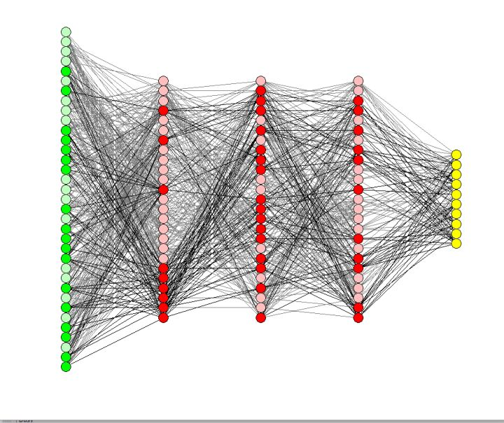
神经网络可视化
1.要善于利用可视化工具
2.兴趣是最好的老师

Slide 10
Part 02
学习路线分享

Slide 11
核心能力
数学基础
编程能力
算法基础
深度学习实战
一定把握好
线性代数
和概率论
最好同时掌握
C++和python
多种途径输入
也要多练习
加油吧少年

Slide 12


数学基础
数学基础很重要！！！！！
大一上阶段学好高等数学
推荐：宋浩高等数学 高数叔
把握好线性代数
推荐：3B1B线性代数（主讲可视化）宋浩线性代数
可以提前学习概率论

Slide 13
编程能力
Python 主要用于处理数据、算法调研、模型训练的工作，
而 C++ 则是负责工程落地
----老学长分享
C,C++一定保证基础扎实
Python自行上网寻找资源（文字/视频等）
适当学习数据结构（推荐剑指offer）
注意代码练习（尽可能不要抄代码）

Slide 14
算法基础
01
02
03
吴恩达机器学习
配上一丢丢练习
GITHUB是个好东西
从很基础的点开始讲解，
可以慢慢刷
（下饭用）
LeetCode热题100
找一些好玩的大佬的项目

Slide 15
感谢您的观看
WORK SUMMARY
主讲人：梁文豪

